Slide 1
IT och informationssäkerhetsarbetet på Linnéuniversitetet
SUNET-dagarna våren 2019

Slide 2
Information och IT-säkerhet på Lnu
Incident
Förvaltning
IT-säkerhet
Informations-säkerhet

Slide 3
Organisation
IT-incident:
Normal och Major,
IM (Incident Manager),
Helpdesk och support på plats.
IT-säkerhet:
IT-säkerhetsgrupp,
IT-krisgrupp,
IRT (Incident Respons Team),
IT-säkerhetskoordinator (IT-säkerhetsplan),
IT Incident-rapportör till MSB.

Slide 4
Organisation
Informationssäkerhet:
Informationssäkerhetsgrupp,
Informationssäkerhetskoordinator,
Dataskyddsombud (Enligt lag),
Dataskyddsgrupp (För utvalda strategiska system),
Rapportör personuppgiftsincident (Datainspektionen).
Förvaltning (PM3):
Förvaltningsledare Verksamhet (Säkerhet i förvaltningsplan)
Förvaltningsledare Teknik (Säkerhet i förvaltningsplan)

Slide 5
Organisationsplan för IT- och informationssäkerhet
Övergripande säkerhetsorganisation
Styrgrupp för IT- och informationssäkerhet
Informationssäkerhetsgrupp
IT-säkerhetsgrupp
Informationssäkerhetskoordinator
Dataskyddsombud
IT-säkerhetskoordinator
Informationssäkerhetsombud
Dataskyddssamordnare
(Under uppbyggnad)
Dataskyddsgrupp
(Strategiska system)
Support
Förvaltning (PM3)

Slide 6
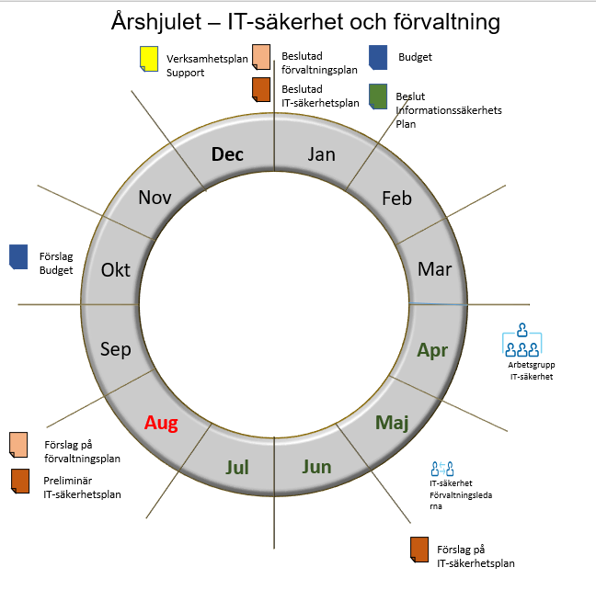
Kronologiskt beroende

Slide 7
Aktiviteter nu
Ny nätstruktur, ökad segmentering,
Ny teknisk plattform för nätanalys,
Ökat klientskydd (bättre utnyttjande av befintliga lösningar),
Effektivare och enklare uppdateringar,
Ökad användning av certifikat och kryptering,
Ökade aktiviteter gällande informationssäkerhet (t.ex. dataskyddssamordnare).

Slide 8
Utmaningar
Optimerar IT- och informationssäkerhetsarbetet utifrån tilldelade resurser.
Mobila enheter.
Ökade krav på identifiering och autentisering.
En ökad digitalisering i verksamheten.
Hitta lösningar för kommande teknisk utveckling.
Hantera nuvarande och kommande lagstiftning.

Slide 9
IT-säkerhetskoordinator Anders Helgesson e-post: anders.helgesson@lnu.se

